Slide 1

CHỦ ĐỀ 2: PHÉP CỘNG, PHÉP TRỪ TRONG PHẠM VI 20
Bài 1: Phép cộng (qua 10) trong phạm vi 20 (tiết 5)
Luyện tập (trang 32)

Slide 2

Yêu cầu cần đạt
Củng cố các phép tính cộng (qua 10) của các bảng 6, 7, 8, 9 cộng với một số.
Vận dụng vào làm bài tập và giải các bài toán thực tế.
Notes:
Tùy vào nội dung bài học thầy cô có thể ghi mục tiêu vào text trên

Slide 3

1
Số ?
Số hạng | 6 | 7 | 8 | 9 | 8 | 7
Số hạng | 5 | 6 | 6 | 7 | 5 | 7
Tổng | 11
13
14
?
?
?
?
16
13
?
14

Slide 4
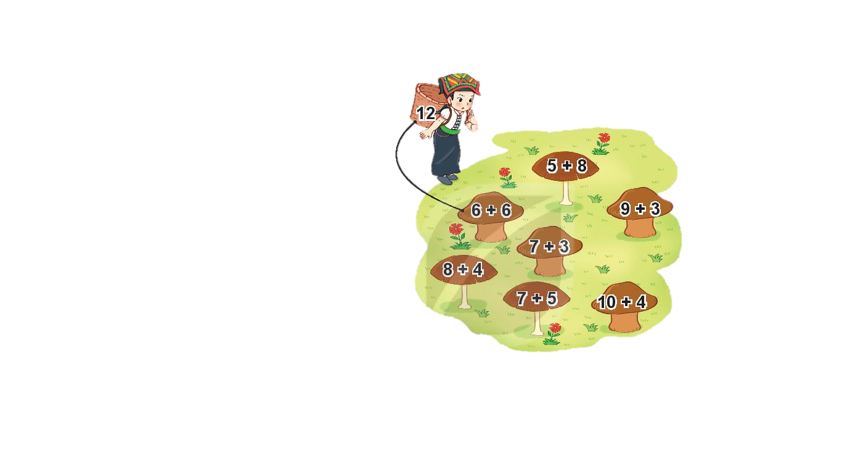
2
Bạn Sao hái những cây nấm ghi phép tính có kết quả
bằng 12. Hỏi bạn Sao hái được bao nhiêu cây nấm?
13
12
12
10
12
12
14

Slide 5
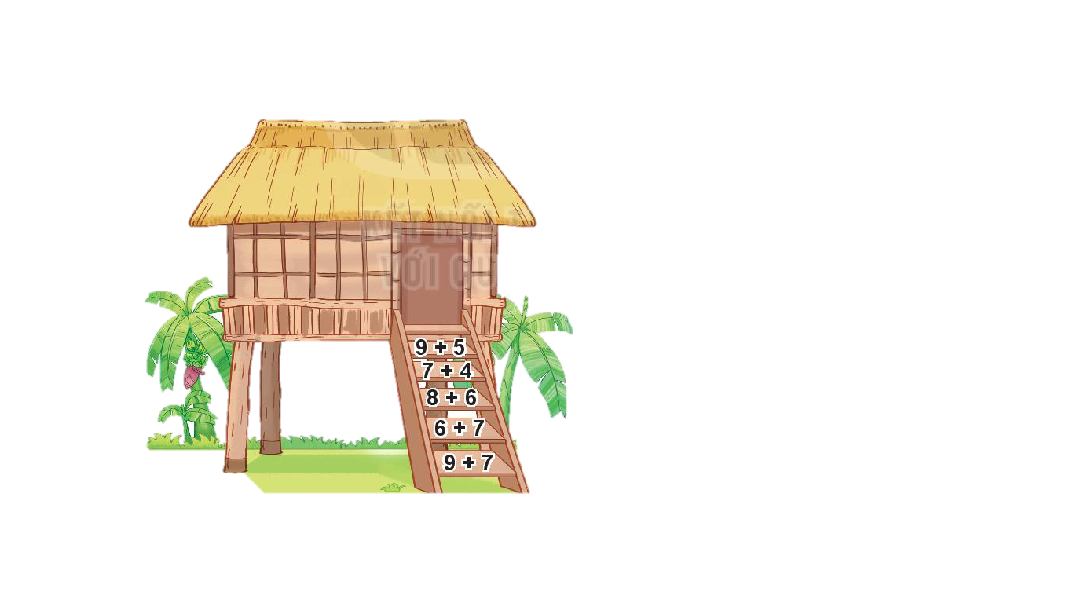
3
a) Tính kết quả của các phép tính ghi ở bậc thang?
b) Những phép tính nào có kết quả bằng nhau?
9 + 5
7 + 4
8 + 6
6 + 7
9 + 7
= 14
= 11
= 14
= 13
= 16

Slide 6
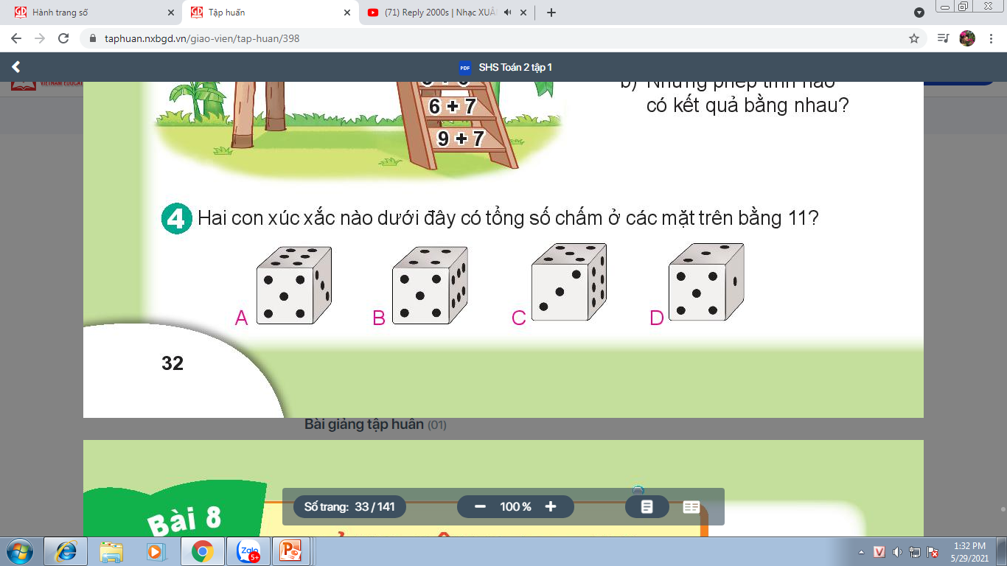
4
Hai con xúc xắc nào dưới đây có tổng số chấm ở các
mặt trên bằng 11?
6
4
5
3

Slide 7
Yêu cầu cần đạt
Củng cố các phép tính cộng (qua 10) của các bảng 6, 7, 8, 9 cộng với một số.
Vận dụng vào làm bài tập và giải các bài toán thực tế.
Notes:
Tùy vào nội dung bài học thầy cô có thể ghi mục tiêu vào text trên

Slide 8

CHÀO TẠM BIỆT CÁC CON!

